Slide 1
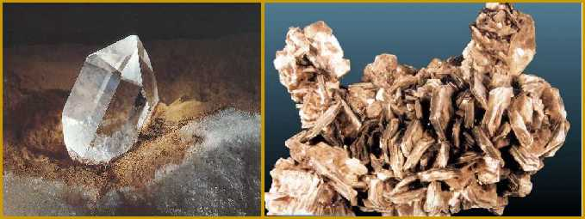
Ταξινόμηση ορυκτών

Slide 2
Ταξινόμηση ορυκτών
Θεόφραστος – κατάλογο ορυκτών.
Ταξινομήσεις με βάση τη μορφή, φυσικές ιδιότητες, χημ. σύσταση.
Cronstedt (1758), χημική ταξινόμηση.
Berzelius, Rose, Dana.
Γενετικές, γεωχημικές, κρυσταλλοχημικές.

Slide 3
Πως χωρίζονται τα ορυκτά σε ομάδες;
Ανάλογα με τη χημική τους σύσταση
Και κυρίως ανάλογα με το ανιόν ή την ανιοντική ομάδα τους

Slide 4
Για ποιο λόγο τέτοια ταξινόμηση;
Τα ορυκτά με ίδιο ανιόν ή ανιοντική ομάδα έχουν περισσότερες ομοιότητες από αυτά που έχουν ίδιο κατιόν. Πχ. τα ανθρακικά (ασβεστίτης CaCO₃, σμισθωνίτης ZnCO₃) μοιάζουν περισσότερο απ’ ότι τα ορυκτά του χαλκού (χαλκοπυρίτης CuFeS₂, κυπρίτης Cu₂O)

Slide 5
Τα ορυκτά με ίδιο ανιόν ή ανιοντική ομάδα τείνουν να βρίσκονται στο ίδιο γεωλογικό περιβάλλον. Πχ. Τα σουλφίδια βρίσκονται συνήθως σε φλεβικά κοιτάσματα ή κοιτάσματα αντικαταστάσεως και τα πυριτικά βρίσκονται στα πετρώματα του στερεού φλοιού της γης.

Slide 6
Η ταξινόμηση αυτή συμφωνεί με την ταξινόμηση που χρησιμοποιείται σήμερα για τις ανόργανες ενώσεις.

Slide 7
Ταξινόμηση ορυκτών
Η χημική σύσταση από μόνη της δεν μπορεί να χαρακτηρίσει ένα ορυκτό.
Απαιτείται και η εσωτερική δομή του.
Ακτίνες –Χ.
Κρυσταλλοχημική ταξινόμηση.

Slide 8
Ταξινόμηση ορυκτών
ΓΕΩΧΗΜΙΚΗ ΤΑΞΙΝΟΜΗΣΗ ΚΑΤΑ BERZELIUS
I. Αυτοφυή στοιχεία
II. Σουλφίδια (+Θειοάλατα)
ΙΙΙ. Οξείδια+Υδροξείδια
IV. Αλογονίδια
V. Ανθρακικά, Νιτρικά, Βορικά, Ιωδικά
VI. Θειϊκά, Χρωμικά, Μολυβδαινικά, Βολφραμικά
VII. Φωσφορικά, Αρσενικικά, Βαναδινικά
VIII. Πυριτικά

Slide 9
Ποιες είναι οι ομάδες;
Αυτοφυή
Σουλφίδια
Οξείδια
Αλογονίδια
Ανθρακικά
Νιτρικά
Βορικά
Φωσφορικά
Θειϊκά
Βολφραμικά
Πυριτικά
Χρυσός Au
Γαληνίτης PbS
Αιματίτης Fe₂O₃
Αλίτης NaCl
Ασβεστίτης CaCO₃
Νίτρο KNO₃
Βόρακας Na₂B₄O₅(OH)₄·8H₂O
Απατίτης Ca₅(PO₄)₃(OH,F,Cl)
Βαρύτης BaSO₄
Βολφραμίτης (Fe,Mn)WO₄
Ολιβίνης (Mg,Fe)₂SiO₄

Slide 10
Ταξινόμηση ορυκτών
Κλάσεις (ανάλογα με τη χημική σύσταση και τη δομή).
Υποκλάσεις (Πυριτικά, νησο-, κυκλο-, φυλλο- κλπ.).
Ομάδες (Αστριοι).
Σειρές (Αλκαλιούχοι άστριοι).
Είδος (Μικροκλινής)
Ποικιλία ή υποείδος (Αμαζονίτης).

Slide 11
Ταξινόμηση ορυκτών
Ονοματολογία
Όνομα από ελληνικά ή λατινικά (ορθόκλαστο, μικροκλινής).
Όνομα ερευνητού (βρουσίτης)
Τοπωνύμια (ανδαλουσίτης)
Χημική σύσταση (ασβεστίτης, χρωμίτης).

Slide 12
Ταξινόμηση ορυκτών
Αυτοφυή
Μεταλλικά (μεταλλικός δεσμός)
Ημιμεταλλικά+μη μεταλλικά (ομοιοπολικός)
Σουλφίδια
Μερικά με μεταλλικό
τα περισσότερα με ομοιοπολικό
Κάποια με ιοντικό.
Λοιπές τάξεις λίγο-πολύ με ιοντικό

Slide 13
Ταξινόμηση ορυκτών
Οξείδια+Υδροξείδια+Αλογονίδια - Συσσωμάτωμα θετικών και αρνητικών ιόντων.
Λοιπές τάξεις – σύνθεση ανιοντικών ομάδων, π.χ. ανθρακικά ΧΟ₃, θειϊκά SO₄, φωσφορικά PO₄, πυριτικά SiO₄ κλπ.

Slide 14
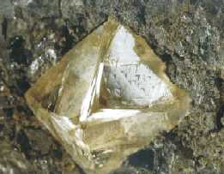
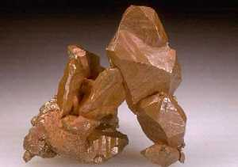
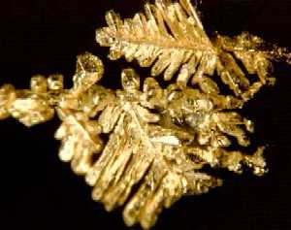
Αυτοφυή στοιχεία

Slide 15
Αυτοφυή στοιχεία
Μεταλλικά στοιχεία Au, Ag, Cu, Pb, Pt, Os, Ir, Fe
Ημιμεταλλικά στοιχεία As, Sb, Bi
Μη μεταλλικά στοιχεία S, C (Διαμάντι, Γραφίτης)

Slide 16
Μεταλλικά στοιχεία
Ομάδα Χρυσού (Au, Ag, Cu, Pb)
Ομάδα Λευκοχρύσου (Pt, Ir, Os)
Ομάδα Σιδήρου (Fe, Fe-Ni)

Slide 17
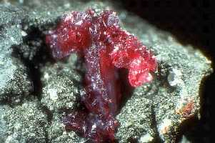
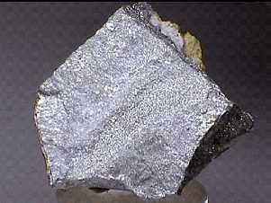
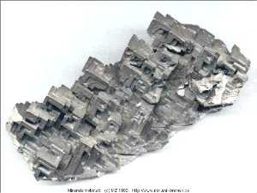
Ημιμεταλλικά στοιχεία
Αρσενικό
Αρσενικό (As)
Αντιμόνιο (Sb)
Βισμούθιο (Bi)
Αντιμόνιο
Βισμούθιο

Slide 18
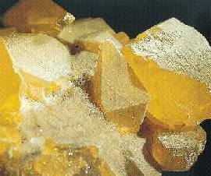
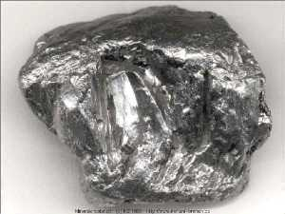
Μη μεταλλικά στοιχεία
(S) Θείο
(C) Διαμάντι
(C) Γραφίτης
Θείο
Διαμάντι
Γραφίτης

Slide 19
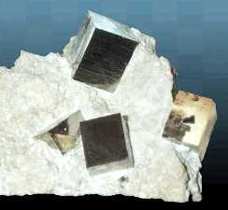
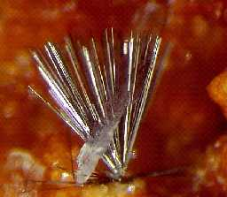
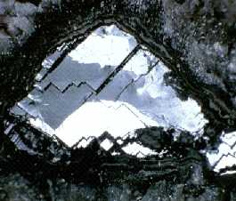
Σουλφίδια, Θειοάλατα

Slide 20
ΣΟΥΛΦΙΔΙΑ A_{m}X_{p}
A = μέταλλο μικρό άτομο
X = S (As, Sb, Bi, Se, Te) μεγάλο άτομο

Slide 21
Α₂Χ Ακανθίτης Ag₂S
Χαλκοσίνης Cu₂S
Α₃Χ₂ Βορνίτης Cu₅FeS₄
ΑΧ Γαληνίτης PbS
Σφαλερίτης ZnS
Χαλκοπυρίτης CuFeS₂
Εναργίτης Cu₃AsS₄
Τετραεδρίτης Cu₁₂SbS₁₃
Νικελίνης NiAs
Μαγνητοπυρίτης Fe_{1-x}S
Μιλλερίτης NiS
Κινναβαρίτης HgS
Κόκκινη σανδαράχη AsS

Slide 22
Α₂Χ₃ Κίτρινη σανδαράχη As₂S₃
Αντιμονίτης Sb₂S₃
ΑΧ₂ Σιδηροπυρίτης FeS₂
Μαρκασίτης FeS₂
Μολυβδενίτης MoS₂
Αρσενοπυρίτης FeAsS
Κοβαλτίνης CoAsS
Σκουτερουδίτης CoAs₃
Καλαβαρίτης AuTe₂
Συλβανίτης (Au,Ag)Te₂
Α₃Χ₄ Πυραργυρίτης Ag₃SbS₃
Προυστίτης Ag₃AsS₃

Slide 23
Δεσμός: Ιοντικός (σε μερικά απλά σουλφίδια) Ομοιοπολικός (στον καθαρό ZnS) Μεταλλικός (σε άλλα σουλφίδια που είναι κράματα)
Δομή: Παρόμοια σε σουλφίδια και θειοάλατα
Φως: Αδιαφανή ή με πολύ μεγάλο δείκτη διάθλασης
Σκληρότητα: 1-6,5

Slide 24
Οξείδια, Υδροξείδια

Slide 25
ΟΞΕΙΔΙΑ A_{χ}Ο_{m}
A = μέταλλο
Ιοντικός δεσμός
Μερικά οικονομικά ορυκτά (Fe, Mn, Al, Sn, Cr)

Slide 26
Α₂Ο Πάγος Η₂Ο
Κυπρίτης Cu₂O
ΑO Περίκλαστο MgO
Ψευδαργυρίτης ZnO
Ομάδα Αιματίτη
Α₂Ο₃ Αιματίτης Fe₂Ο₃
Ιλμενίτης FeTiΟ₃
Κορούνδιο Al₂Ο₃
Ομάδα Ρουτιλίου
ΑΟ₂ Ρουτίλιο TiΟ₂
Ανατάσης TiΟ₂
Βρουκίτης TiΟ₂
Κασσιτερίτης SnΟ₂
Πυρολουσίτης MnΟ₂
Ουρανινίτης UΟ₂

Slide 27
Σπινέλλιοι
Α²⁺Β₂³⁺Ο₄
Α = μέταλλο 2+ (Α.Σ.=4)
(Mg, Fe, Zn, Mn, Ni)
B = μέταλλο 3+ (Α.Σ.=6)
(Al, Fe, Cr, Mn)
Σπινέλλιος MgAl₂Ο₄
Μαγνητίτης FeFe₂Ο₄
Χρωμίτης FeCr₂Ο₄
Φρανκλινίτης ZnFe₂Ο₄

Slide 28
ΥΔΡΟΞΕΙΔΙΑ
Βρουσίτης Mg(OH)₂
Μαγγανίτης MnO(OH)
Γκαιτίτης FeO(OH)
Λειμωνίτης FeO(OH).nH₂O
Βωξίτης
Γκιψίτης Al(OH)₃
Μπαιμίτης AlO(OH)
Διάσπορο AlO(OH)

Slide 29
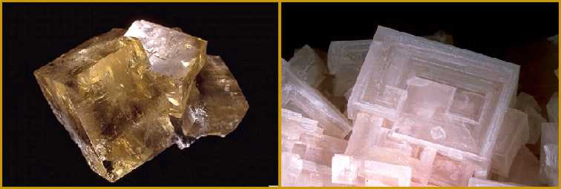
Αλογονίδια

Slide 30
ΑΛΟΓΟΝΙΔΙΑ AX_{p}
A = μέταλλο
X = F, Cl, Br, I

Slide 31
Αλογονίδια
ΑX Αλίτης NaCl
Συλβίνης KCl
Χλωραργυρίτης AgCl
ΑX₂ Φθορίτης CaF₂
Ατακαμίτης Cu₂Cl(OH)₃
Α_{m}X_{p} Κρυόλιθος Na₃AlF₆

Slide 32
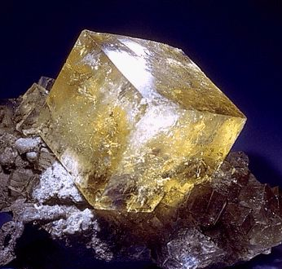
Αλογονίδια
F, Cl, Br, I: Μεγάλα ιόντα
Σθένος: -1
Πολώνονται εύκολα
Όταν ενώνονται με μεγάλα κατιόντα (K, Na, Ca)
Ιοντικός δεσμός
Υψηλότερη συμμετρία (Κυβικό)

Slide 33
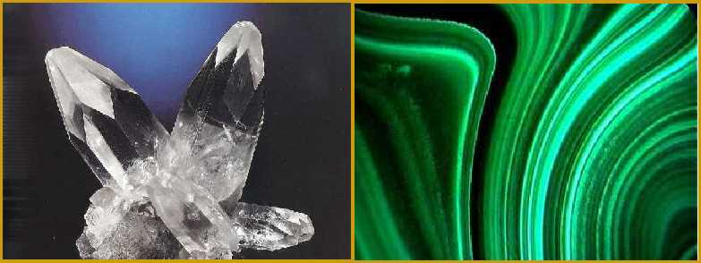
Ανθρακικά

Slide 34
ΑΝΘΡΑΚΙΚΑ ACO₃
A = μέταλλο

Slide 35
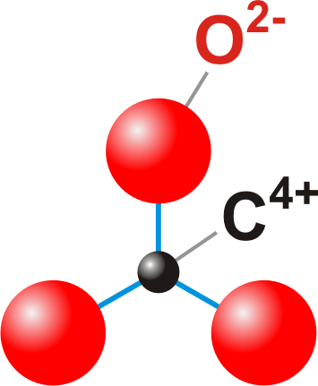
Ανθρακική ρίζα (CO₃ ) ²⁺
Α.Σ. = 3
+1¹/₃
- ²/₃

Slide 36
Ομάδα Ασβεστίτη Τριγωνικό
Ασβεστίτης CaCO₃
Μαγνησίτης MgCO₃
Σιδηρίτης FeCO₃
Ροδοχρωσίτης MnCO₃
Σμιθσωνίτης ZnCO₃

Slide 37
Ομάδα Αραγωνίτη Ρομβικό
Αραγωνίτης CaCO₃
Κερουσίτης PbCO₃
Βιθερίτης BaCO₃
Στροντιανίτης SrCO₃

Slide 38
Ομάδα Δολομίτη Τριγωνικό
Δολομίτης CaMg(CO₃)₂
Ανκερίτης CaFe(CO₃)₂

Slide 39
Ανθρακικά με (ΟΗ) Μονοκλινές
Μαλαχίτης Cu₂CO₃(OH)₂
CuCO₃.Cu(OH)₂
Αζουρίτης Cu₃(CO₃)₂(OH)₂
2CuCO₃.Cu(OH)₂

Slide 40
ΘΕΙΪΚΑ ASO₄
A = μέταλλο

Slide 41
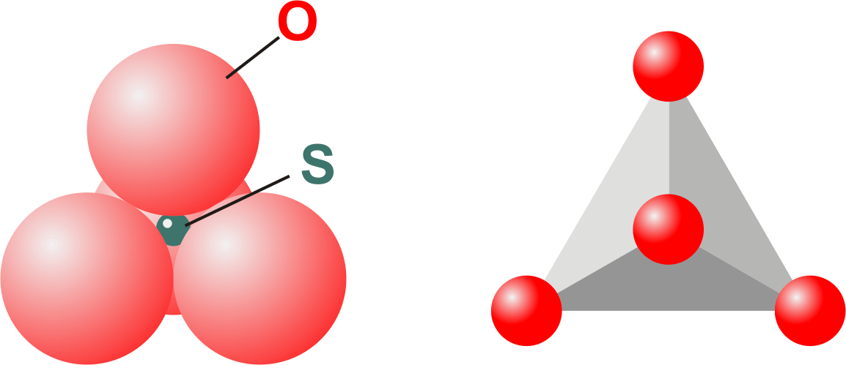
Θειϊκή ρίζα (SO₄)⁻²
2-
6+
Α.Σ. = 4

Slide 42
Θειικά
ΑSO₄
Βαρύτης BaSO₄
Ανυδρίτης CaSO₄
Αγγλεσίτης PbSO₄
Σελεστίνης SrSO₄
ΑSO₄.Η₂Ο
Γύψος CaSO₄ .2Η₂Ο
Χαλκανθίτης CuSO₄ .5Η₂Ο
Εψομίτης MgSO₄.7Η₂Ο

Slide 43
Πυριτικά ορυκτά

Slide 44
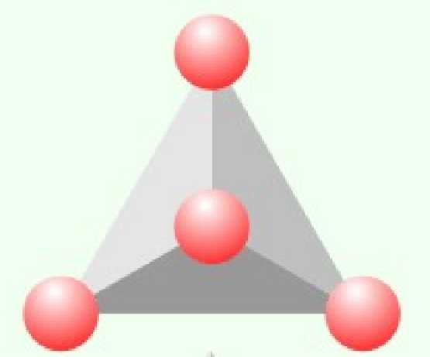
Τετράεδρο πυριτίου
Si⁴⁺ = 0,39 Å
O²⁻ = 1,40 Å
R_{Si}/R_{O} = 0,28
Α.Σ. = 4

Slide 45
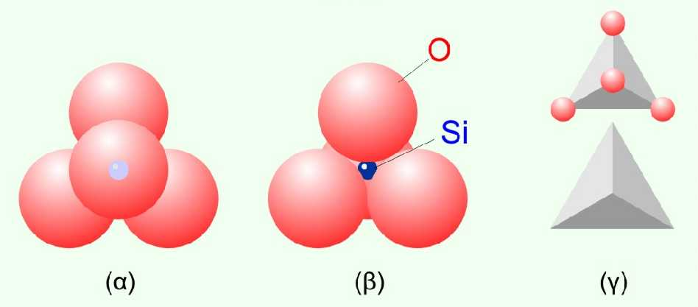
Τετράεδρο πυριτίου

Slide 46
Τετράεδρο πυριτίου
O²⁻
-1
+1
Si⁴⁺

Slide 47
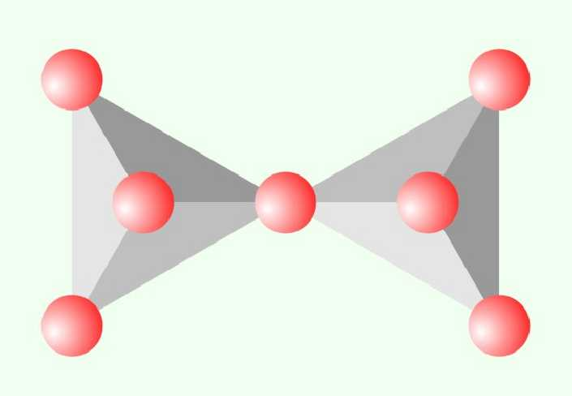
Πολυμερισμός
ένα κοινό οξυγόνο

Slide 48
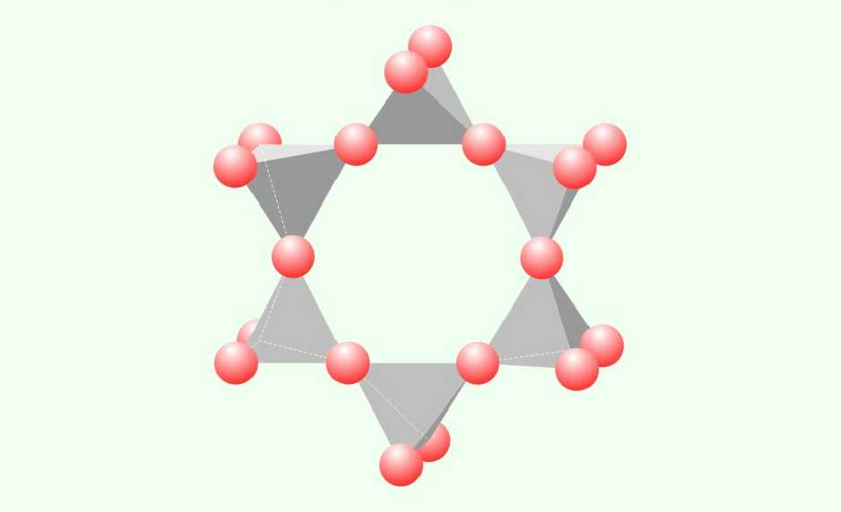
Πολυμερισμός
δύο κοινά οξυγόνα

Slide 49
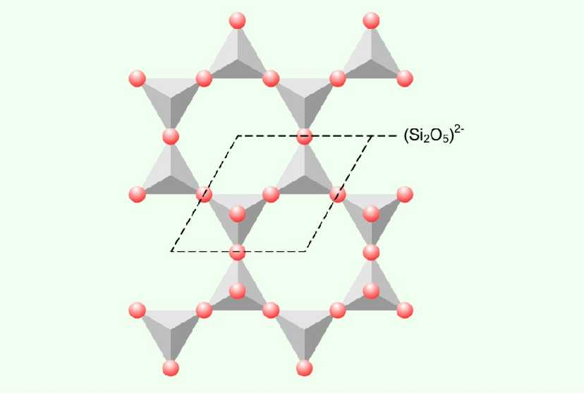
Πολυμερισμός
τρία κοινά
οξυγόνα

Slide 50
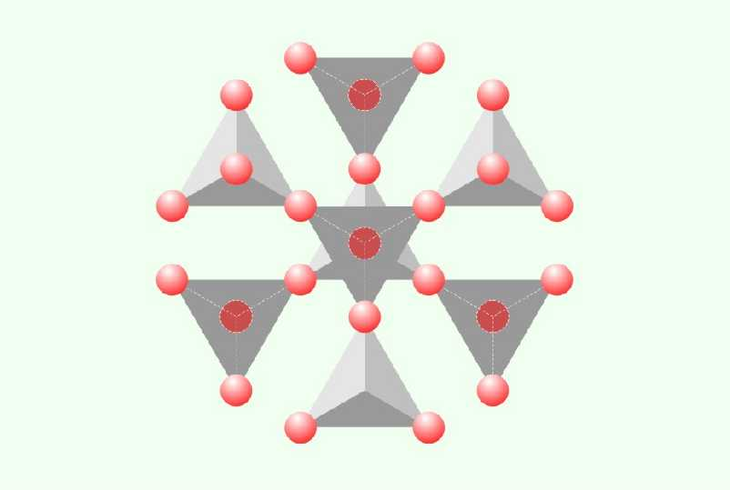
Πολυμερισμός
τέσσερα
κοινά
οξυγόνα

Slide 51
Πυριτικά ορυκτά
Νησοπυριτικά
Σωροπυριτικά
Κυκλοπυριτικά
Ινοπυριτικά
Φυλλοπυριτικά
Τεκτοπυριτικά

Slide 52
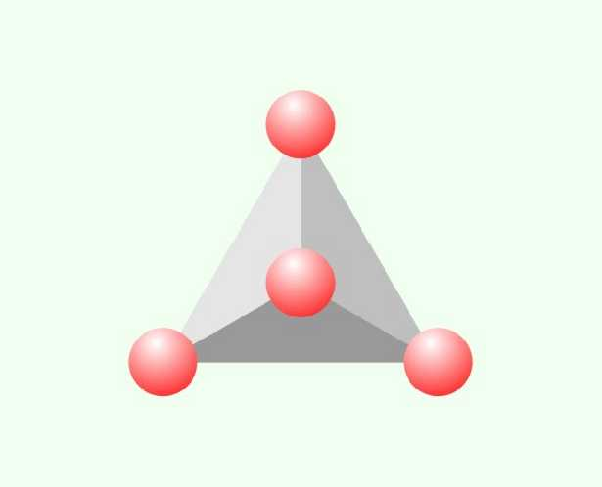
Νησοπυριτικά
(SiO₄)⁴⁻
Si:O
1:4

Slide 53
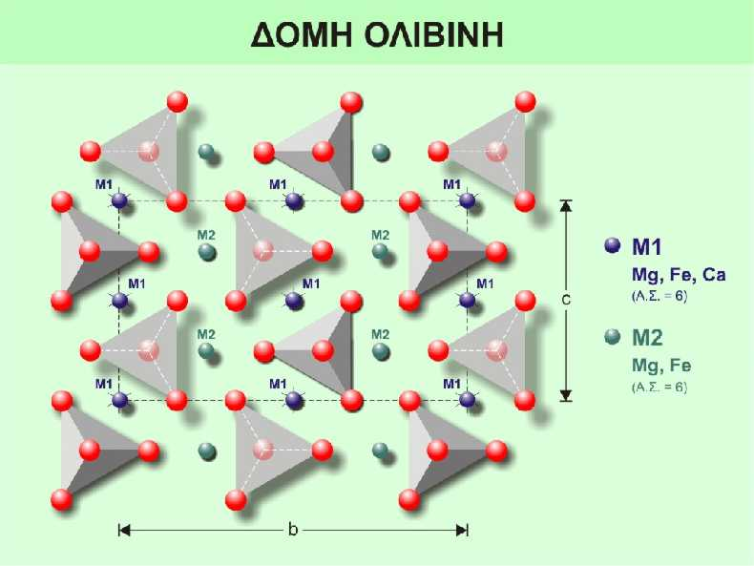
Νησοπυριτικά

Slide 54
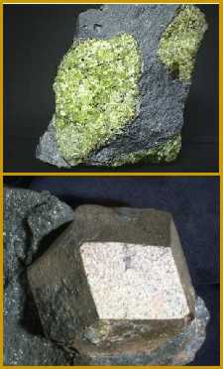
Νησοπυριτικά
Ολιβίνης
(Fe,Mg)₂SiO₄
Γρανάτης
Mg₃Al₂(SiO₄)₃

Slide 55
Σωροπυριτικά
(Si₂O₇)⁶⁻
Si:O
2:7

Slide 56
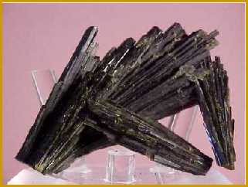
Σωροπυριτικά
Επίδοτο
Ca (Fe,Al)AlO(SiO₄)(Si₂O₇)(OH)

Slide 57
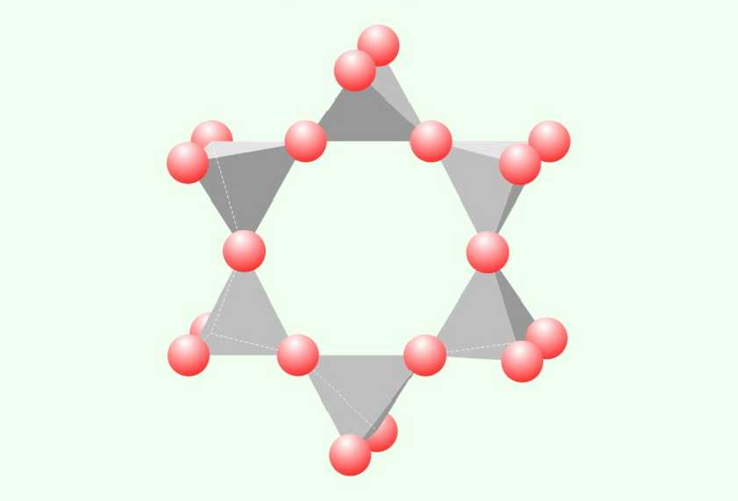
Κυκλοπυριτικά
(Si₆O₁₈)¹²⁻
Si:O
1:3

Slide 58
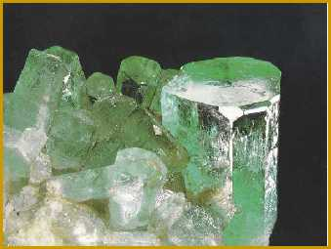
Κυκλοπυριτικά
Βύρηλλος
Be₃Al₂Si₆O₁₈

Slide 59
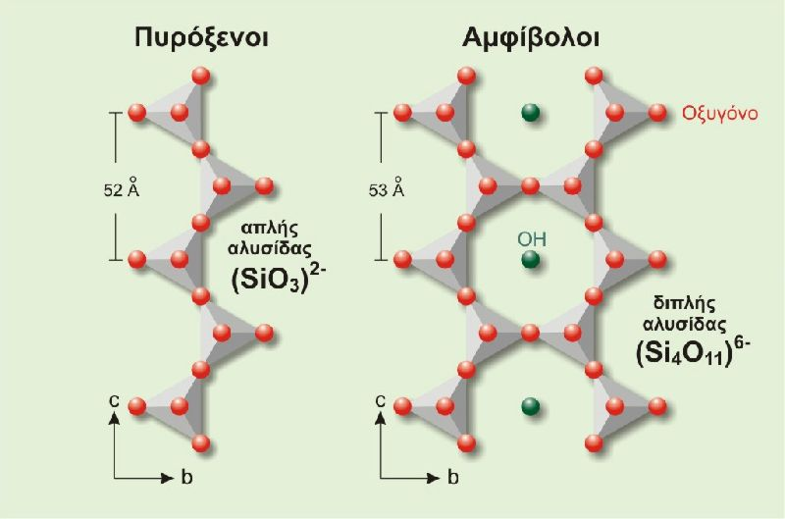
Ινοπυριτικά

Slide 60
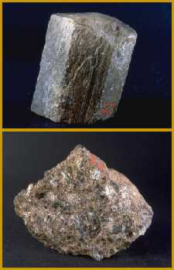
Ινοπυριτικά
Πυρόξενοι (Si:O = 1:3)
Ενστατίτης
MgSiO₃
Βρονζίτης
(Mg,Fe)SiO₃

Slide 61
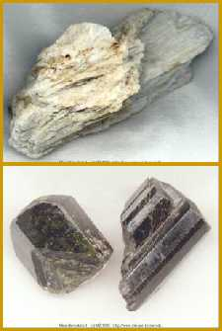
Ινοπυριτικά
Αμφίβολοι (Si:O = 4:11)
Τρεμολίτης
Ca₂Mg₅Si₈O₂₂(OH)₂
Κεροστίλβη
(Na,K)Ca₂(Mg,Fe,Al)₅(Si,Al)₈O₂₂(OH)₂

Slide 62
Φυλλοπυριτικά
Si:O
2:5

Slide 63
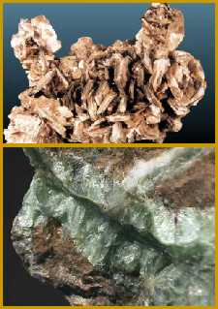
Φυλλοπυριτικά
Μοσχοβίτης
KAl₂(AlSi₃)O₁₀(OH)₂
Τάλκης
Mg₃Si₄O₁₀(OH)₂

Slide 64
Τεκτοπυριτικά
Si:O
1:2

Slide 65
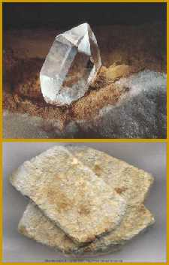
Τεκτοπυριτικά
Χαλαζίας
SiO₂
Αστριος
KAlSi₃O₈

Slide 66
ΣΘΕΝΗ ΣΤΟΙΧΕΙΩΝ

